Slide 1






Портативное устройство для определения липидного профиля
Захареева Анастасия Александровна
1

Slide 2

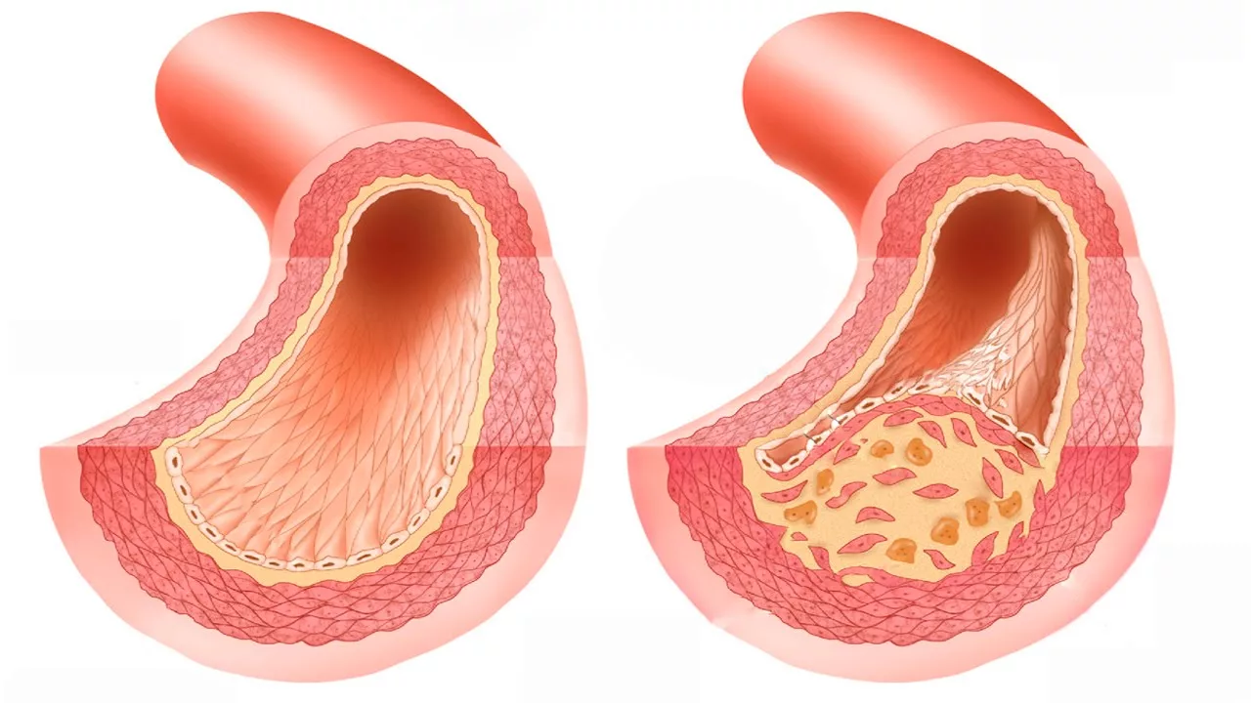
ПРОБЛЕМА
нарушение липидного обмена – основная причина развития атеросклероза, одного из самых опасных заболеваний системы кровообращения
отсутствие на рынке устройств для определения показателей липидного профиля отечественного производства
2

Slide 3

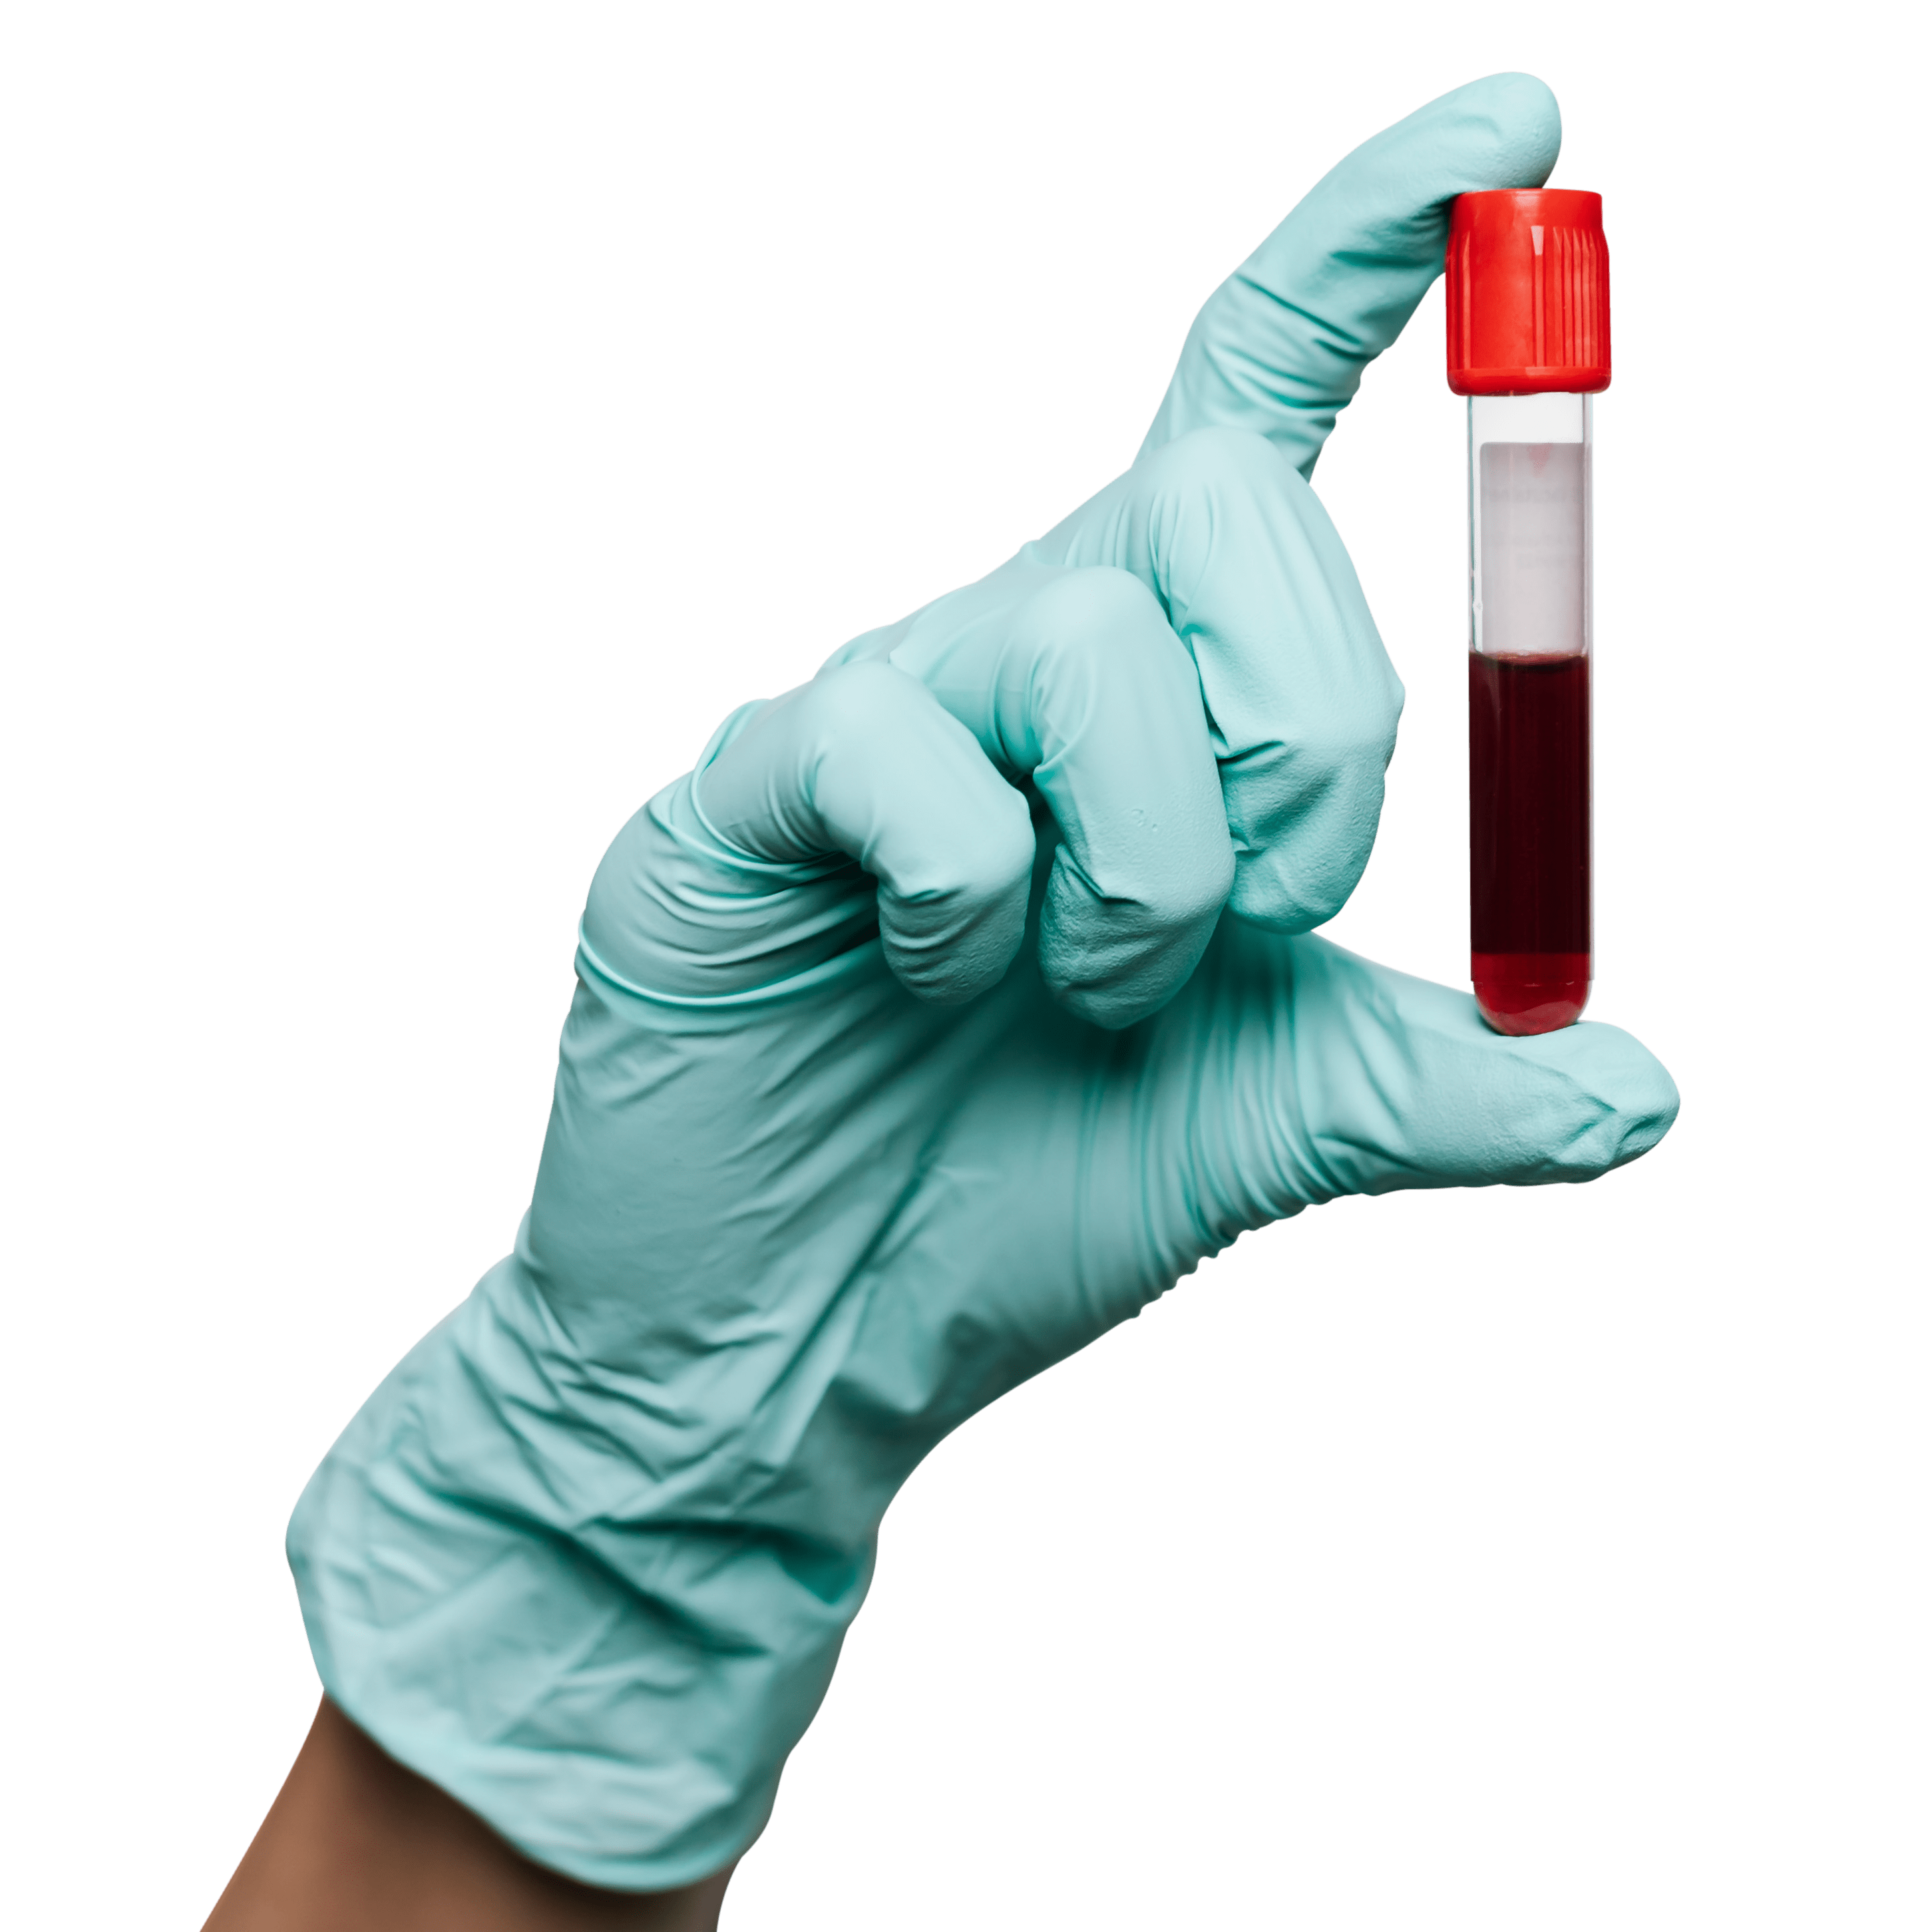
ЦЕЛЕВАЯ АУДИТОРИЯ
пациенты, страдающие заболеваниями, при которых необходимо контролировать липидный профиль
государственные и частные клиники, специализирующиеся на заболеваниях сердечно-сосудистой системы
3

Slide 4

РЕШЕНИЕ
Портативное устройство для определения липидного профиля:
устройство будет состоять из 4 модулей: ланцет, тест-полоска, анализирующее устройство и экран для выведения данных
ланцет и тест-полоски для одноразового использования
анализирующее устройство будет основано на технологии определения содержания липопродеидов крови с использованием ферментного анализа
экран будет отображать содержание липопротеидов в сыворотке крови
4

Slide 5
РЫНОК
TAM 185 млрд руб.
Мы работаем на рынке B2B, B2C, B2G
TAM – 185 млрд руб.
SAM – 18 млрд руб.
SOM – 2 млрд руб.
SAM 18 млрд руб.
SOM 2 млрд руб.
5

Slide 6
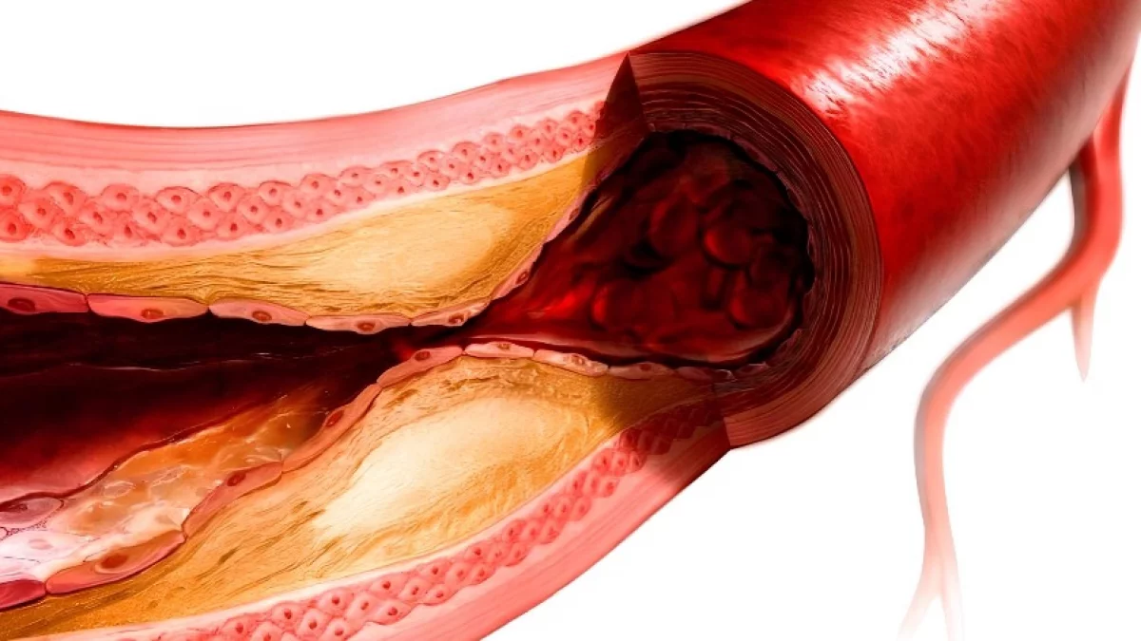
БИЗНЕС-МОДЕЛЬ
B2С: реализация через маркетплейсы, аптеки
B2B: прямые продажи
B2G: участие в государственных закупках, тендерах, сотрудничество с Министерством Здравоохранения
6

Slide 7

ТЕКУЩИЕ РЕЗУЛЬТАТЫ
сформулирована гипотеза проекта;
разработано предварительное техническое задание;
проведен анализ предполагаемого рынка .

Slide 8


ПЛАНЫ РАЗВИТИЯ
Планы развития, основные укрупненные задачи
проведение Cust Dev;
формулирование бизнес-модели проекта;
разработка дизайна MVP;
разработка финансового плана проекта;
разработка технического задания для создания устройства.
8

Slide 9

КОНТАКТЫ ЛИДЕРА
Захареева Анастасия Александровна
+7 (965) 696-32-20
zakhareeva.anastasia@yandex.ru
9

